Slide 1

Presentación
Secretaría de Salud de Medellín
Pág.. 1
Boletín de Periodo Epidemiológico Medellín
Programa Vigilancia Epidemiológica – Subsecretaría de Salud Pública
Periodo epidemiológico 12 de 2021 - Reporte Semanas 1 a 48 (Hasta Diciembre 04)
El Boletín de Período Epidemiológico es una publicación de los eventos de interés en salud pública, notificados a la Secretaría de Salud de Medellín a través del Sistema de Vigilancia en Salud Pública SIVIGILA. Pretende ofrecer un panorama del comportamiento de estos eventos por cada período epidemiológico del año, con el fin de retroalimentar y facilitar a los diferentes actores un insumo para orientar la toma de decisiones.
Este informe se publica por periodo epidemiológico, luego de haber realizado validaciones, procesamiento de los datos, análisis de los eventos y resultados de procesos como investigaciones epidemiológicas de campo y unidades de análisis de morbilidad y mortalidad.
Los resultados publicados en este boletín pueden variar de acuerdo a la dinámica de la notificación, los ajustes y la clasificación final de los eventos. Cualquier información contenida en el Informe es de dominio público y pueden ser utilizada o reproducida siempre y cuando se cite como fuente: Boletín de Período Epidemiológico. Secretaría de Salud de Medellín .
Subsecretaria de Salud Pública
Programa Vigilancia Epidemiológica
Líder de Programa: Rita Elena Almanza Payares
Epidemiólogos
Fernando Nicolás Montes Zuluaga
Carlos Julio Montes Zuluaga
Johana María Vélez Lopera
Maria Alejandra Roa López
Isabel Cristina Vallejo Zapata
José José Arteaga García
Profesionales Vigilancia Epidemiológica y Sistemas de Información
Wilson Restrepo Manrique
Priscila Ramírez García
Laura Osorno Arias
María Cecilia Ospina Mejía
Catalina María Vargas Guzmán
Adiela María Yepes Pemberthy
Jonathan Zuleta Betancur
Carolina Restrepo Estrada
Andrés Felipe Montoya Giraldo

Slide 2
Contenido
Secretaría de Salud de Medellín
Pág.. 2
Boletín de Periodo Epidemiológico Medellín
Programa Vigilancia Epidemiológica – Subsecretaría de Salud Pública
Periodo epidemiológico 12 de 2021 - Reporte Semanas 1 a 48 (Hasta Diciembre 04)
Tuberculosis |  |  |  | Pág. 3
INMUNOPREVENENIBLES
Tosferina |  |  |  | Pág. 6
Parotiditis |  |  |  | Pág. 8
Varicela |  |  |  | Pág. 10
Meningitis |  |  |  | Pág. 12
Parálisis flácida |  |  |  | Pág. 13
Síndrome de rubéola congénita |  |  |  | Pág. 13
Tétanos accidental |  |  |  | Pág. 13
EAPV |  |  |  | Pág. 13
Difteria |  |  |  | Pág. 13
Sarampión y rubéola |  |  |  | Pág. 13
Hepatitis A |  |  |  | Pág. 14
INTOXICACIONES |  |  |  | Pág. 16
Enfermedades Transmitidas por Alimentos ETA y vehiculizadas por agua |  |  |  | Pág. 17
Búsqueda Activa Institucional BAI |  |  |  | Pág. 20

Slide 3

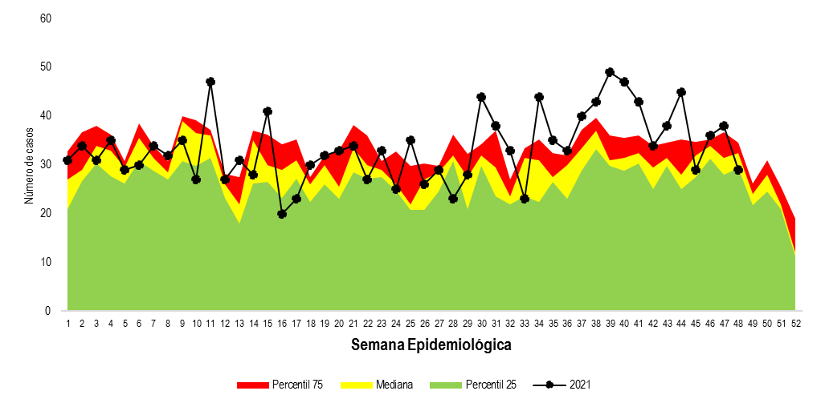
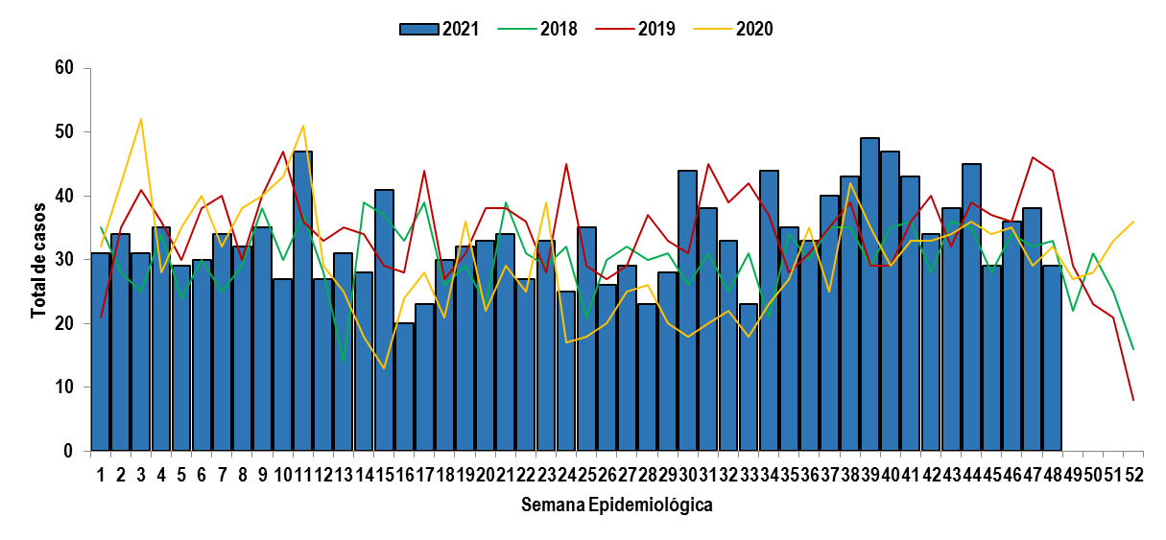
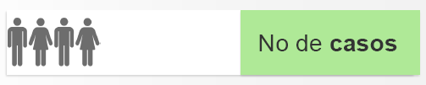
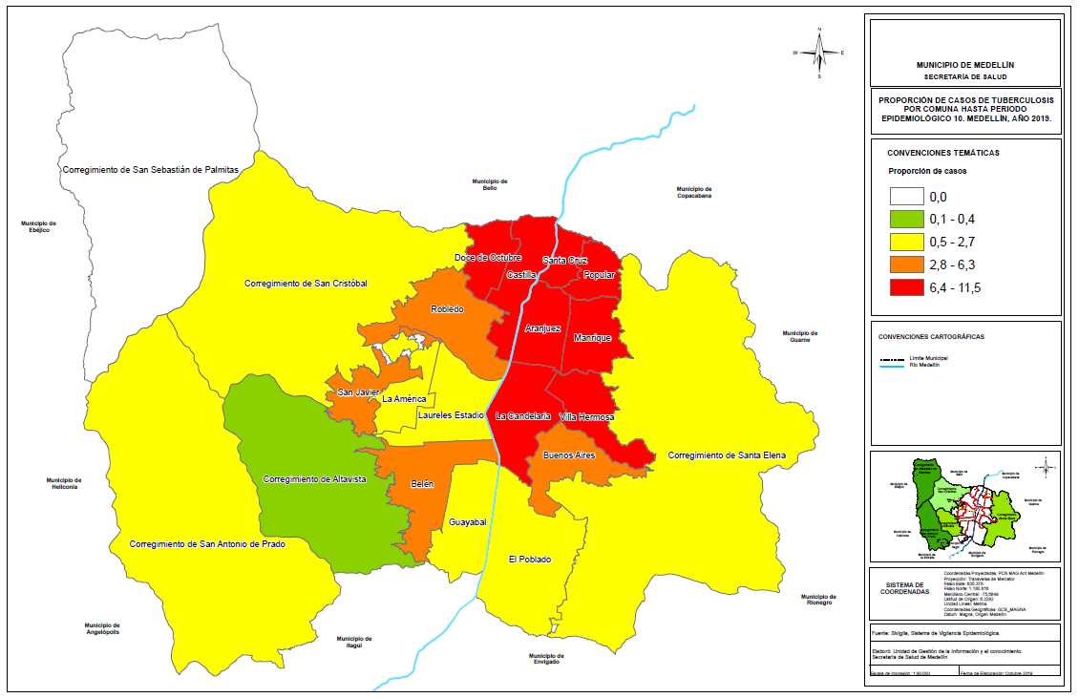
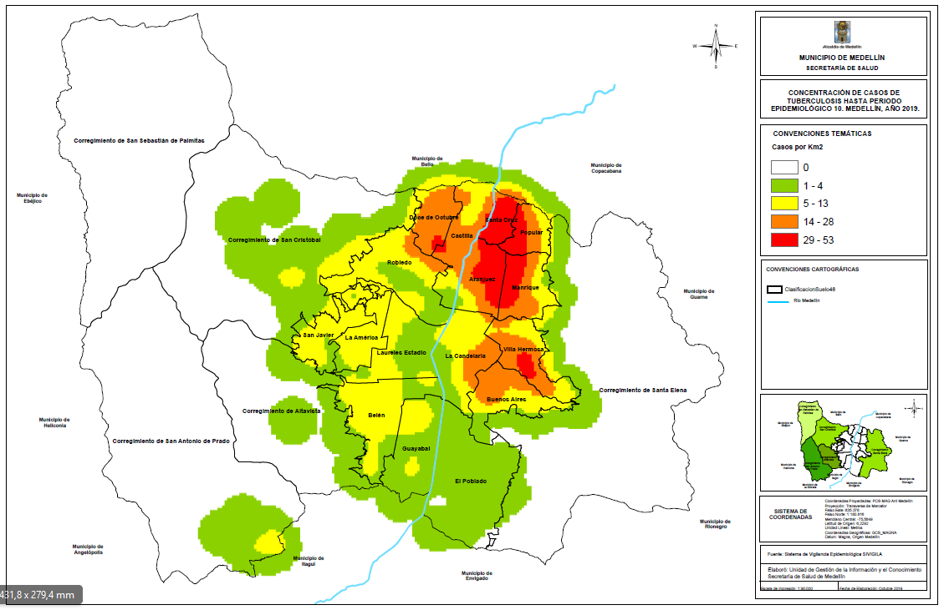
Tuberculosis
Comportamiento de la notificación
Pág.. 3
Periodo epidemiológico 12 - 2021
Fuente: SIVIGILA. Secretaria de Salud de Medellín.
Figura. Canal endémico de los casos notificados de tuberculosis todas las formas Medellín, a Periodo epidemiológico 12 acumulado de 2021.
3,81 Mortalidad por 100.000 hab. (98 casos)
1611
La variación porcentual con respecto al mismo periodo del año anterior aumentó en un 12,82%
Fuente: SIVIGILA. Secretaria de Salud de Medellín.
Figura. Comportamiento de los casos notificados semanalmente de tuberculosis todas las formas Medellín, a Periodo epidemiológico 12 acumulado de 2018-2021.
Comportamiento por territorio
Fuente: SIVIGILA. Secretaria de Salud de Medellín.
Figura. Mapa temático de proporción de tuberculosis todas las formas. Medellín, a Periodo epidemiológico 12 acumulado de 2021.
Fuente: SIVIGILA. Secretaria de Salud de Medellín.
Figura. Mapa temático de densidad de tuberculosis todas las formas. Medellín, a Periodo epidemiológico 12 acumulado de 2021

Slide 4




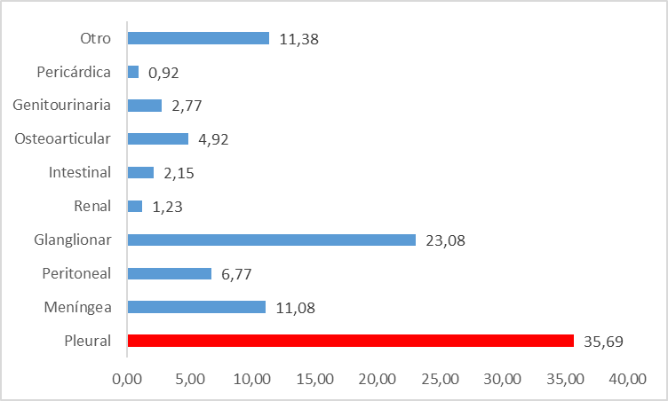
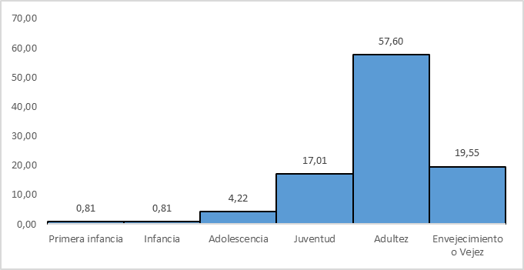
Comportamiento variables de interés
Pág.. 4
Sexo
Etnia
Masculino
Femenino
Afrocolombiano
Indígena
Coinfección
61,64%
38,36%
0,31%
0,12%
17,40%
993 casos
618 casos
5 casos
2 casos
280 casos
Poblaciones especiales
Privados de la Libertad | Habitante de calle | Profesionales de la salud | Procedentes del exterior
16 casos
82 casos
23 casos
54 casos
Indicadores
Porcentaje de casos de tuberculosis
Porcentaje de antecedente de tratamiento
79,45%
Pulmonar
20,55%
Extrapulmonar
87,52%
Nuevo
12,48%
Previamente tratado
Figura . Formas de tuberculosis extrapulmonar acumulado a Periodo epidemiológico 12 Medellín 2021
Figura . Distribución porcentual de la tuberculosis por ciclo de vida, Periodo epidemiológico 12 Medellín 2021

Slide 5

Análisis de resistencia
Pág.. 5
Tabla . Clasificación según tipo de Resistencia y antecedente de tratamiento previo de la tuberculosis. Período epidemiológico 12 Medellín 2021
Resistencia
3,35%
54 casos
Casos Nuevos
35 Casos
Previamente tratados
19 Casos
Consideraciones técnicas
Persiste un aumento en la notificación de casos de tuberculosis con respecto al mismo período del año anterior (12,82). En promedio se notifican 34 casos de tuberculosis semanalmente. La semana con mayor número de casos fue la 39 con 49 casos y la de menor número fue la 16 con 20 casos.
3 de cada 4 personas con tuberculosis (80,45%) son mayores de 27 años. La población migrante aportó 54 casos del total de los casos notificados.
La zona centro oriental de la ciudad es la que soporta al mayor carga de enfermedad. Hay una leve disminución porcentual de la coinfección TB-VIH.
Aunque la mortalidad reportada es de 3,81 por 100.000 habitantes, esta cifra solo representa los casos fallecidos al momento de la notificación pero no durante el seguimiento. Este indicador se verá reflejado de manera más precisa al realizar el análisis de la cohorte que se calcula de forma anualizada. En cuanto a la resistencia, la mitad de los casos se presentan en personas sin antecedentes de tratamiento previo para tuberculosis lo que sugiere transmisión activa comunitaria. Igualmente aproximadamente el 59% corresponden a multidrogorresisitenca o resistencia a rifampicina.

Slide 6

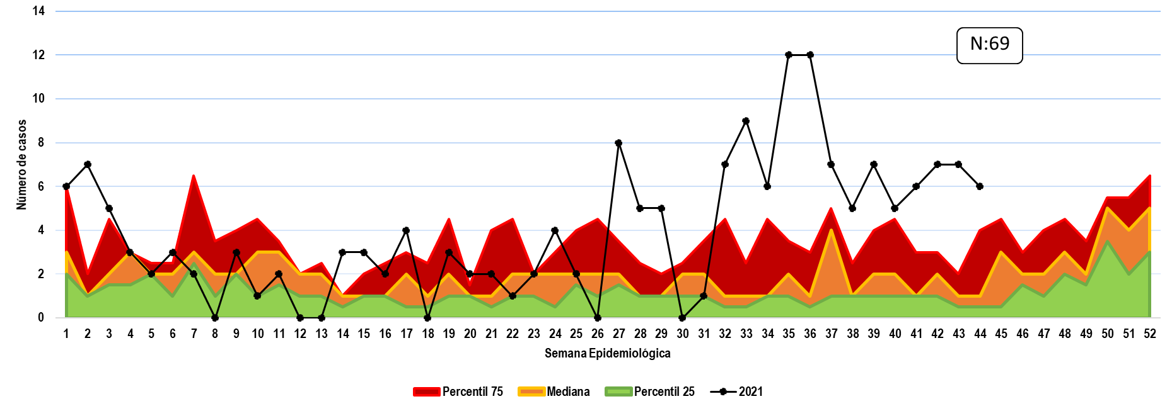
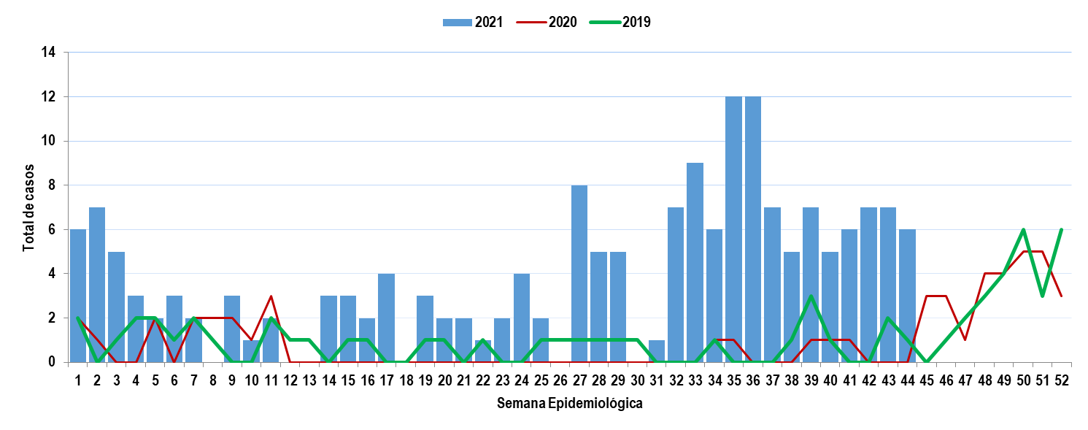

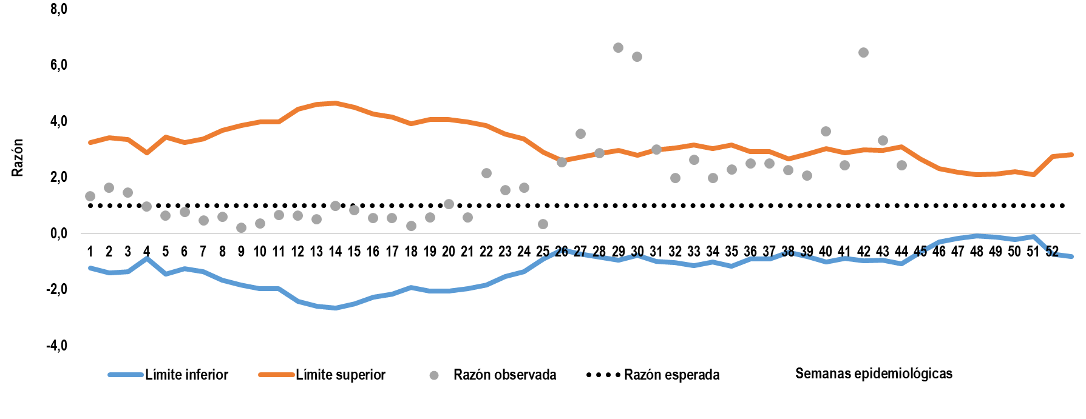
Tosferina
Comportamiento de la notificación
Pág.. 6
Periodo epidemiológico 12- 2021
Fuente: SIVIGILA. Secretaria de Salud de Medellín.
Figura. Canal endémico de tosferina. Medellín, a Periodo epidemiológico 12 acumulado de 2021, se encuentran los resultados pendientes por entregar debido a falta de reactivos.
0% Mortalidad
69
Variación porcentual de 57% mas con respecto al mismo periodo del año anterior
Fuente: SIVIGILA. Secretaria de Salud de Medellín.
Figura. Comportamiento de la tosferina. Medellín, a Periodo epidemiológico 12 de 2021, acumulado de 2019-2020. En el momento las muestras no se han procesado para la confirmación de los casos.
Comportamiento inusual
Indicadores
Letalidad
0%
0 casos
Porcentaje de investigación de campo oportuna
85,36%
105/123 casos probables notificados
Fuente: SIVIGILA. Secretaria de Salud de Medellín.
Figura. Comportamiento inusual de la tosferina. Medellín, a Periodo epidemiológico 12 acumulado de 2021.
Notes:
No olvidar ajustar los indicadores

Slide 7
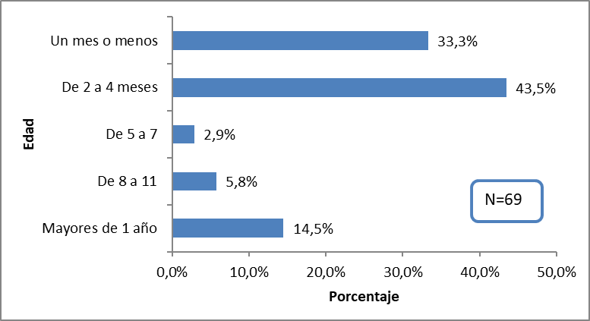
Variables de interés
Pág.. 7
Sexo
Etnia
Masculino
Femenino
Indígena
Afrocolombiano
51%
49%
0%
0%
35 Casos
34 Casos
0 Casos
0 Casos
Figura . Comparativo según edad de la tosferina. Medellín, a Período epidemiológico 12 acumulado de 2021.
Características clínicas
Tabla . Características clínicas de la enfermedad de tosferina. Medellín, a Periodo epidemiológico 12 acumulado de 2021.
Consideraciones técnicas
El comportamiento de la tosferina según el canal endémico se observa con un comportamiento con predominio en zona de éxito, hasta la semana 40, esto debido al levantamiento de restricciones de movilidad y se observa aumentado comparado con el año 2020 en donde la notificación con al pandemia de SARS CoV2 disminuyó notablemente. En total hasta el periodo epidemiológico once (11) se notificaron 175 casos como probables de los cuales, 51 (29,14%) fueron de otros municipios, 65 (37,14%) fueron descartados por laboratorio, 4 (0,022) con muestra inadecuada, y 37 (21,14%) pendientes de clasificación. Esto representa un porcentaje de positividad bajo y nos afirma la importancia y necesidad de la confirmación por laboratorio de todos los casos probables para conocer la incidencia real. El comportamiento con tendencia en zona de éxito se debió a la pandemia causada por SARS-CoV-2

Slide 8

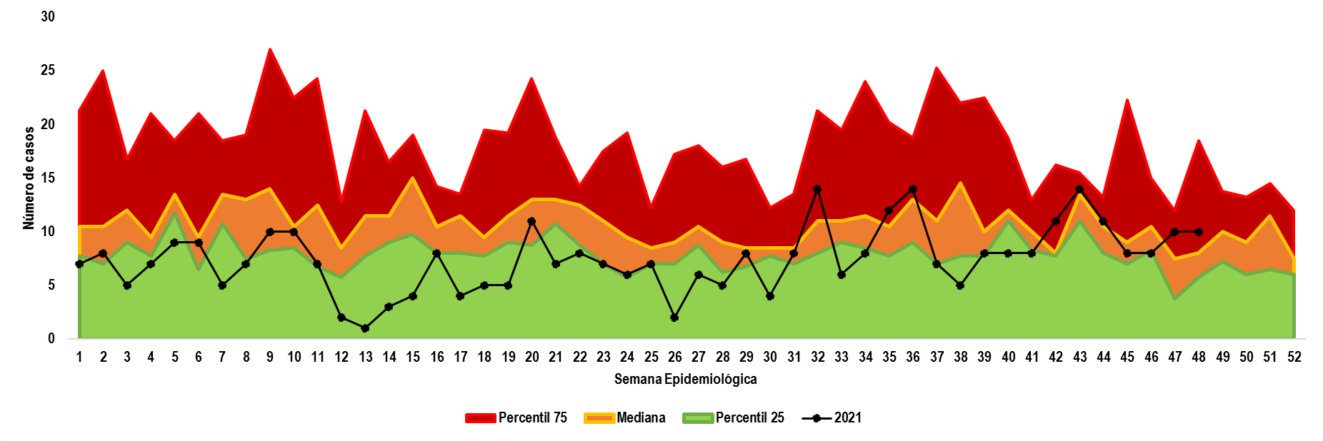
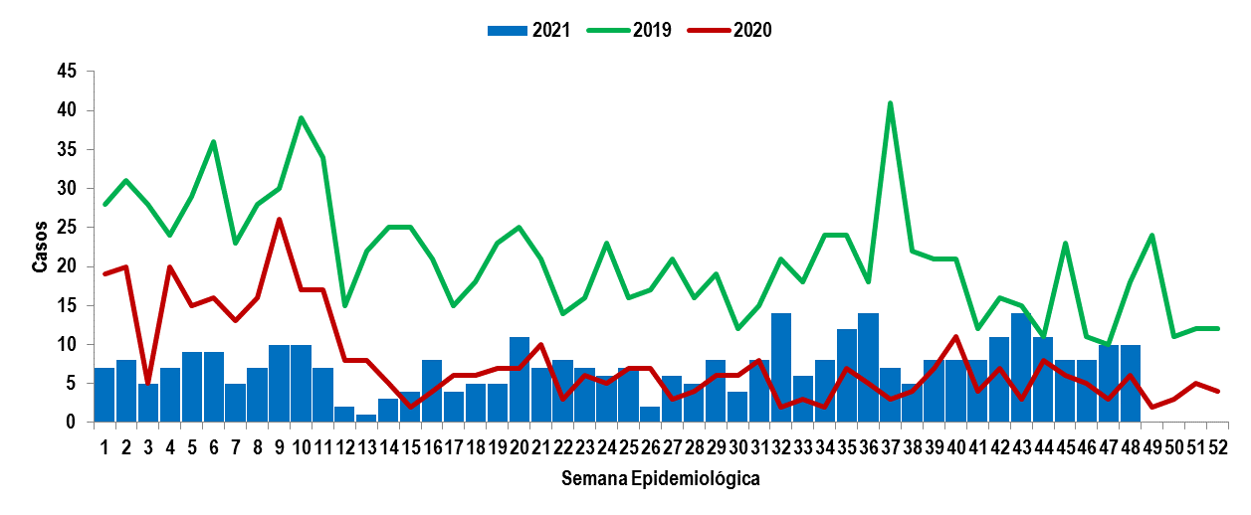
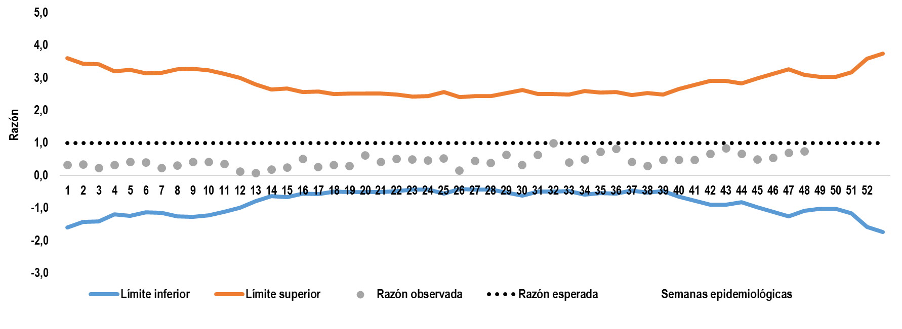
Parotiditis
Comportamiento de la notificación
Pág.. 8
Periodo epidemiológico 12 - 2021
Fuente: SIVIGILA. Secretaria de Salud de Medellín.
Figura. Canal endémico de parotiditis. Medellín, a Periodo epidemiológico 12 acumulado de 2021.
0% Mortalidad
357
Variación porcentual de 7,99% menos respecto al mismo periodo del año anterior
Fuente: SIVIGILA. Secretaria de Salud de Medellín.
Figura. Comportamiento de la parotiditis. Medellín, a Periodo epidemiológico 12 acumulado de 2019-2021.
Comportamiento inusual
Indicadores
Proporción de incidencia en población general
13,87* 100 mil
357 casos
Proporción de incidencia en menores de 5 años
23,54 * 100 mil
35 casos
Brotes con investigación de campo
Fuente: SIVIGILA. Secretaria de Salud de Medellín.
Figura. Comportamiento inusual de la parotiditis. Medellín, a Periodo epidemiológico 12 acumulado de 2021.
--%
0 brotes

Slide 9
Comportamiento variables de interés
Pág.. 9
Sexo
Etnia
Población especiales
Masculino
Femenino
Afrodescendiente
Indígena
Privados de la Libertad
Habitante de calle
40,62%
59,38%
0,0%
0,0%
0,0%
0%
145 Casos
212 Casos
0 Casos
0 Casos
0 Casos
0 Casos
Curso de vida
Consideraciones técnicas
El comportamiento de la Parotiditis según el canal endémico se observa con predominio en zona de éxito. El número de casos este año esta por debajo de lo presentado en los 2 años anteriores, lo que corresponde con una disminución en los casos de un 51% en relación al año anterior. En el análisis de razón de casos, todas las semanas esta por debajo del número de casos. En promedio se notificaron 5 casos por semana epidemiológica. Los cursos de juventud, adultez y adulto mayor representan el 78% de los casos. Estos casos podrían relacionarse o con personas no vacunadas en la infancia o con perdida de inmunidad a través del tiempo. Hasta la semana epidemiológica 48, no se identificaron brotes por esta enfermedad.

Slide 10

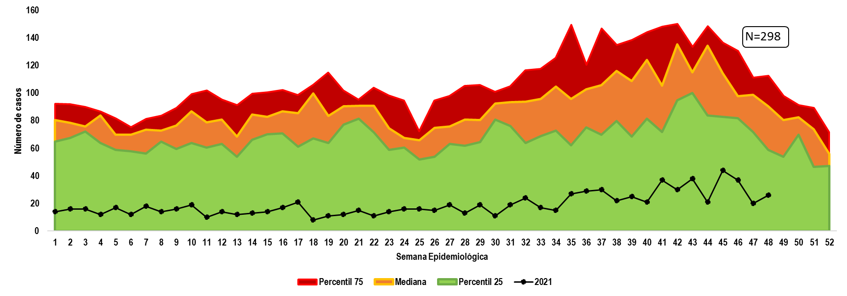
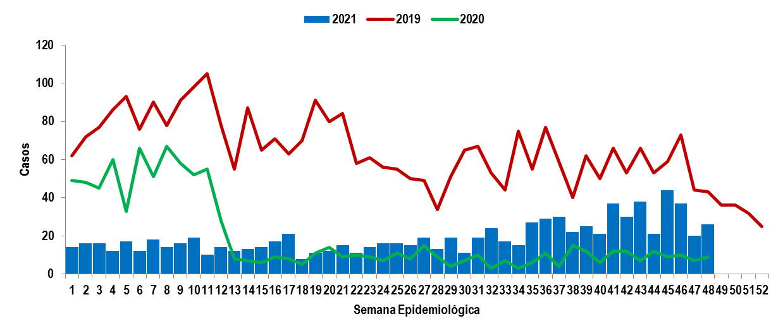
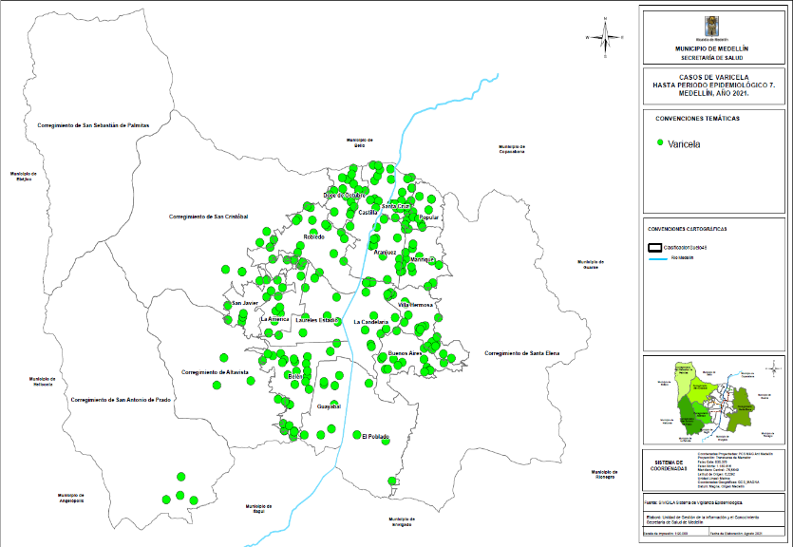
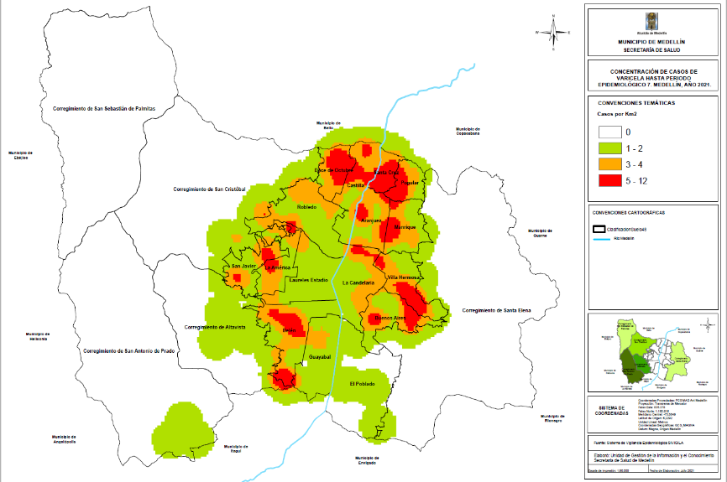
Varicela
Comportamiento de la notificación
Pág.. 10
Periodo epidemiológico 12 - 2021
Fuente: SIVIGILA. Secretaria de Salud de Medellín.
Figura. Canal endémico de varicela. Medellín, a Periodo epidemiológico 12 acumulado de 2021.
0% Mortalidad
917
Variación porcentual de 0,76% menos, respecto al mismo periodo del año anterior
Fuente: SIVIGILA. Secretaria de Salud de Medellín.
Figura. Comportamiento de la varicela. Medellín, a Periodo epidemiológico 12 acumulado de 2019-2021.
Comportamiento por territorio
Fuente: SIVIGILA. Secretaria de Salud de Medellín.
Figura. Mapa temático de puntos. Medellín, a Periodo epidemiológico 12 acumulado de 2021
Fuente: SIVIGILA. Secretaria de Salud de Medellín.
Figura. Mapa temático de densidad por kilómetro cuadrado de varicela. Medellín, a Periodo epidemiológico 12 acumulado de 2021

Slide 11

Comportamiento variables de interés
Pág.. 11
Sexo
Etnia
Población especiales
Masculino
Femenino
Afrodescendiente
Indígena
Privados de la Libertad
Maternas
49,62%
50,38%
0,55%
0,0%
1,09%
0,65%
455 Casos
462 Casos
5 Casos
0 Casos
10 Casos
6 Casos
Indicadores
Proporción de incidencia en población general
Proporción de incidencia en menores de 5 años
Brotes con investigación de campo
35,64 x 100 mil habitantes
917
147,99 x 100 mil < 5 años
220 casos
NA
(0 brotes)
Curso de vida y brotes
Distribución de los Brotes
Lugar | Total brotes
Sector educativo | 0
Centro Penitenciario- Estación de Policía- Batallón | 0
Otro | 0
Familiares | 0
Consideraciones técnicas
El comportamiento de la varicela hasta semana epidemiológica 48 ha estado en zona de éxito. Se observa un número de casos por debajo de lo esperado en comparación con los dos años anteriores. El curso de vida con mayor número de casos fue el de juventud con el 32%. En promedio se notificaron 11 casos por semana epidemiológica.
Notes:
No olvidar indicador de brotes

Slide 12

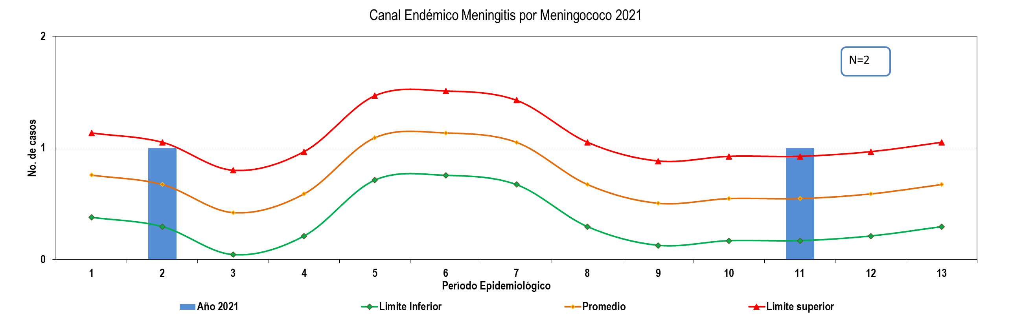


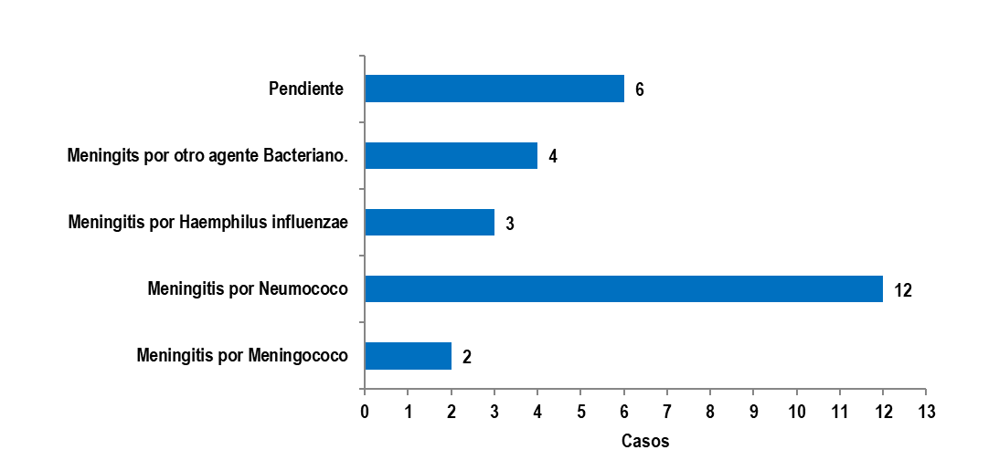
Meningitis
Comportamiento de la notificación
Pág.. 12
Periodo epidemiológico 12 - 2021
Fuente: SIVIGILA. Secretaria de Salud de Medellín.
Figura. Canal endémico Meningitis por Meningococo. Medellín, a Periodo epidemiológico 12 de 2021.
Comportamiento variables de interés
1 Caso - Mortalidad
Sexo
Edad
27
Masculino
Femenino
< 5 años
> 65 años
Confirmados y pendientes de clasificación
16 casos
11 casos
8 casos
2 casos
.
.
.
.
Comportamiento por territorio
Indicadores
Proporción de incidencia meningitis bacterianas en población general
Proporción de incidencia de meningitis bacterianas en menores de 5 años
0,66* 100 mil
17 casos
5,38* 100 mil
8 casos
Brotes con investigación de campo
Fuente: SIVIGILA. Secretaria de Salud de Medellín.
Figura. Casos de meningitis bacteriana, enfermedad meningocócica y otros agentes, Medellin, periodo epidemiológico 12, 2021.
0 Brotes
(sin brotes hasta este periodo)
Consideraciones técnicas
En relación a las Meningitis Bacterianas, se encontraron dos causadas por el Meningococo. En relación a las M. por Meningococo el número de casos presentado para este periodo epidemiológico fue de 1. Se presentaron en las semanas epidemiológicas 5 y caso hasta el reporte de este informe. Se presentó una muerte por otro agente bacteriano en la semana 28 y en la semana 44.

Slide 13




Otros eventos inmunoprevenibles de baja frecuencia
Pág.. 13
Síndrome de rubeola congénita
Hasta la semana epidemiológica 48 se notificaron cuarenta y dos (46) casos sospechosos de síndrome de rubeola congénita en residentes de la ciudad, para una proporción de notificación de 3,09 casos por 10,000 nacidos vivos y cumpliendo con la meta de notificación proporcional para este evento que debería estar en 0,07. Los casos fueron descartados.
Parálisis Flácida
Periodo epidemiológico 12 - 2021
Hasta la semana epidemiológica 44 se ha notificado un caso probable para este evento en residentes en Medellín.
Tétanos accidental
EAPV
Hasta la semana epidemiológica 44 notificaron 173 casos de EAPV en residentes de la ciudad, 65 casos descartados y 108 pendientes de clasificación, la mayoría por el inicio de la vacunación contra COVID.
Hasta la semana epidemiológica 44 se ha notificado 1 caso probable, confirmado por clínica para este evento en residentes en Medellín.
Periodo epidemiológico 12-2021
Periodo epidemiológico 12- 2021
Difteria
Sarampión y Rubeola
Hasta la semana epidemiológica 44 se notificaron en residentes de la ciudad 22 casos como sospechosos de Rubeola y 36 casos sospechosos de sarampión, de esos 21 son sospechosos de MISc para una proporción de notificación de 1,43 casos por cada 100.000 habitantes, no se cumple con la meta de notificación de Sarampión / Rubeola proporcional en este periodo y
Periodo epidemiológico 12 - 2021
Hasta la semana epidemiológica 44 no se han notificado casos ni probables, ni confirmados por clínica para este evento en residentes en Medellín, por error de digitación se ingreso un caso el cual fue descartado.
Periodo epidemiológico 12 -2021
que para el país deber ser mayor a 2 casos por cada 100.000 habitantes durante un año. Adicionalmente, todos los casos de Rubeola y de sarampión fueron descartados después de haber realizado lo establecido por laboratorio e investigación de campo. No se han confirmado casos de sarampión, ni de rubeola este año en la ciudad. Sin embargo, se debe estar alerta por la situación epidemiológica de estas enfermedades en el país y en todo el mundo.

Slide 14

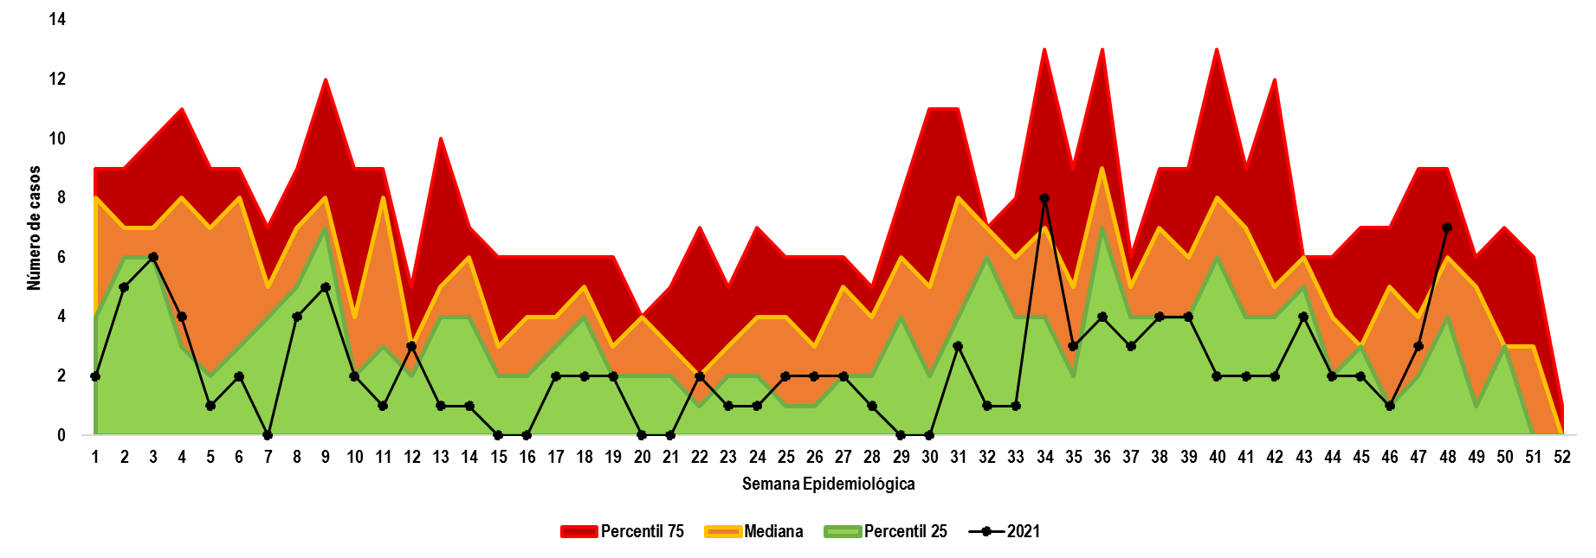

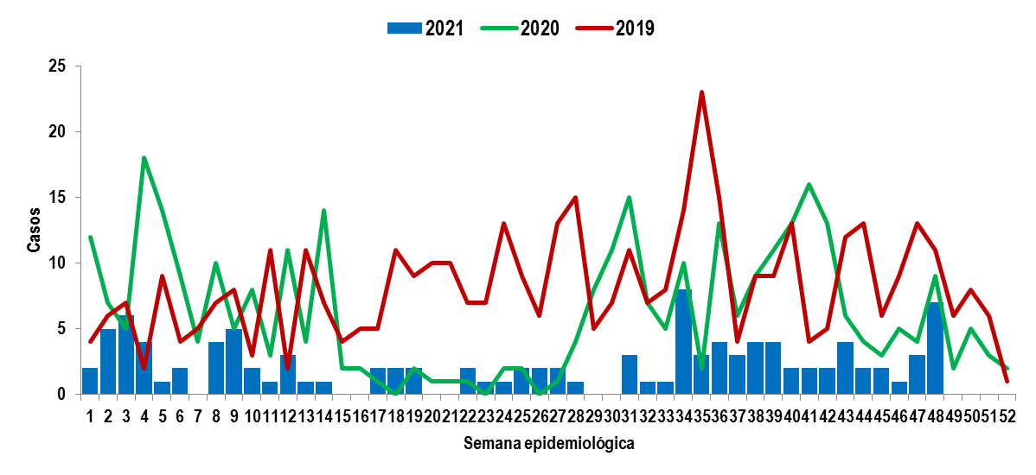
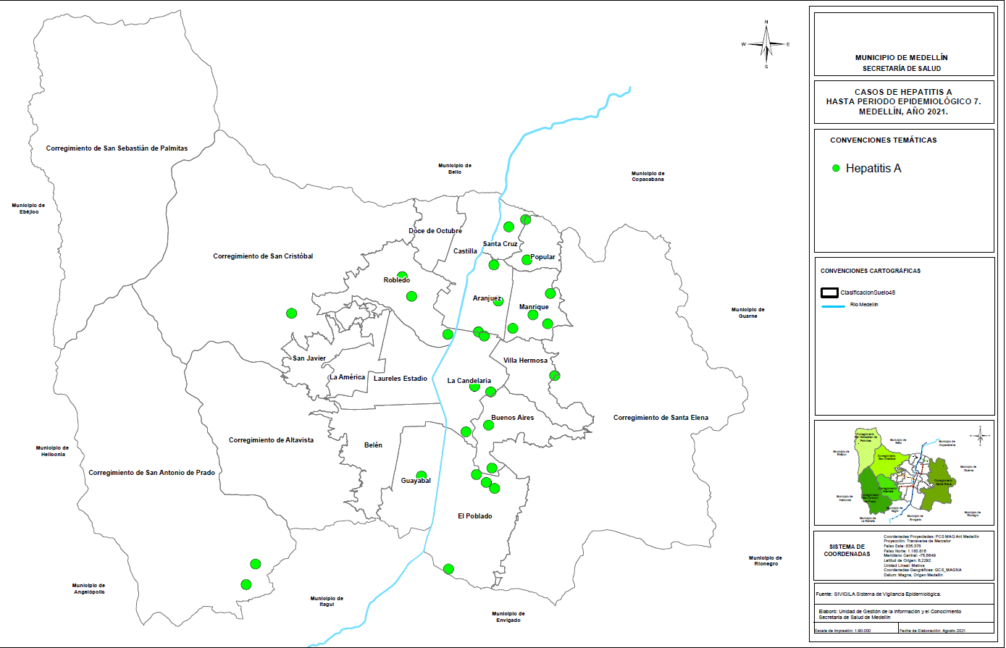
Hepatitis A
Comportamiento de la notificación
Pág.. 14
Periodo epidemiológico 12 - 2021
Fuente: SIVIGILA. Secretaria de Salud de Medellín.
Figura. Canal endémico de hepatitis A. Medellín, a Periodo epidemiológico 12 acumulado de 2021.
110
Variación porcentual de 64,86 menos respecto al mismo periodo del año anterior
Fuente: SIVIGILA. Secretaria de Salud de Medellín.
Figura. Comportamiento de la Hepatitis A. Medellín, a Periodo epidemiológico 12 acumulado de 2019-2021.
Comportamiento por territorio
Indicadores
Proporción de Incidencia en población general x 100,000 habitantes
4,27 * cada 100 mil
110 casos
Proporción de Incidencia en menores de 1 año
100,000 habitantes
0 * cada 100 mil
0 casos
Fuente: SIVIGILA. Secretaria de Salud de Medellín.
Figura. Mapa temático de proporción de hepatitis A. Medellín, a Periodo epidemiológico 12 acumulado de 2021.

Slide 15



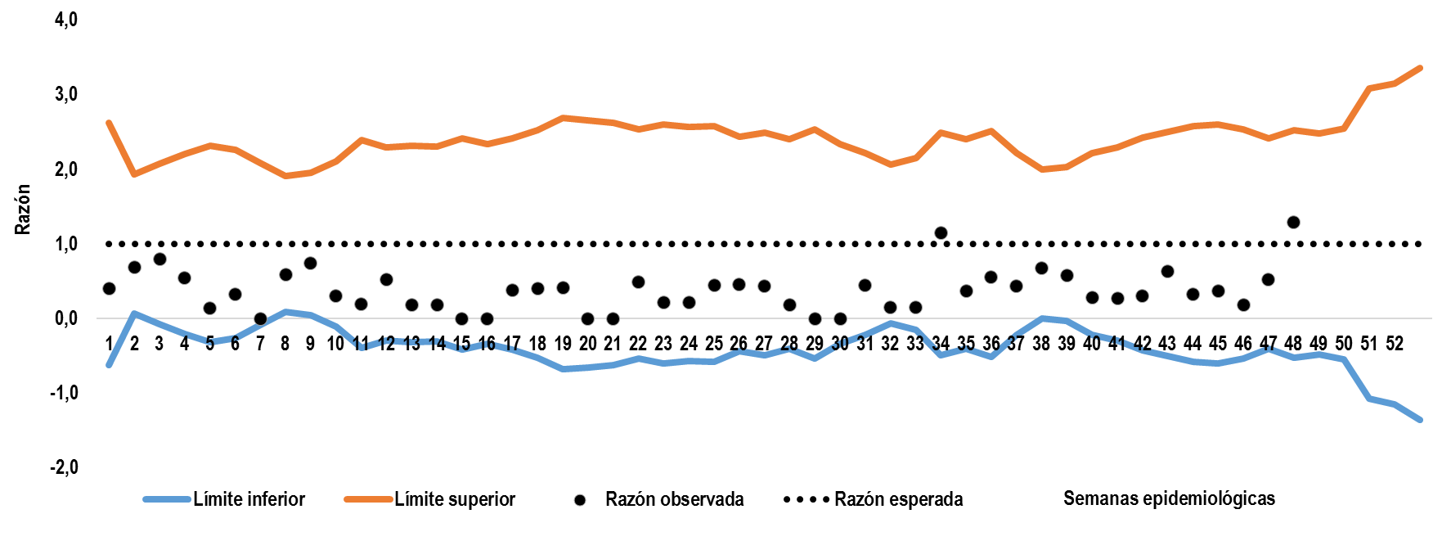
Comportamiento variables de interés
Pág.. 15
Sexo
Etnia
Poblaciones especiales
Masculino
Femenino
Afrocolombiano
Indígena
Maternas
Privado de la libertad
Migrante
66,36%
33,64%
0%
0%
0%
0%
5,45%
73 casos
37 casos
0 casos
0 casos
0 caso
0 casos
6 casos
Régimen contributivo
70,00% - 77 casos
Régimen subsidiado
22,73% - 25 casos
Afiliación al SGSS
Área de ocurrencia
Cabecera municipal
97,27%
107 casos
Factores y curso de vida
Fuente: SIVIGILA. Secretaria de Salud de Medellín.
Figura. Comportamiento inusual para hepatitis A. Periodo epidemiológico 12. 2021.
Fuente: SIVIGILA. Secretaria de Salud de Medellín.
Figura. Curso de vida de los casos notificados de hepatitis A. Periodo epidemiológico 12. 2021.
Consideraciones técnicas
La Hepatitis A se observa en el canal endémico en comportamiento esperado por debajo de los casos usuales. Durante este año no se supera el número de casos de los dos últimos años durante las semanas epidemiológicas evaluadas. Se evidencia una disminución del 71% en relación con el mismo periodo de año anterior. Los cursos de vida de adolescencia, juventud y adultez con el 84% de los casos, una mayor frecuencia de casos en hombres.

Slide 16
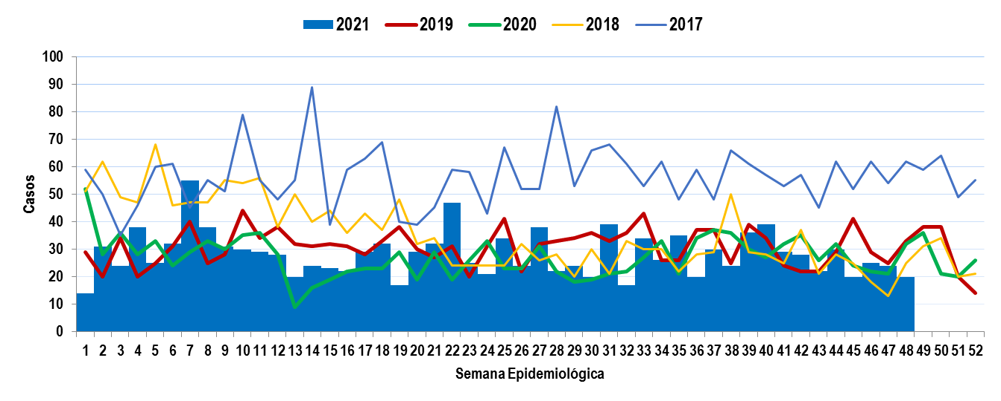



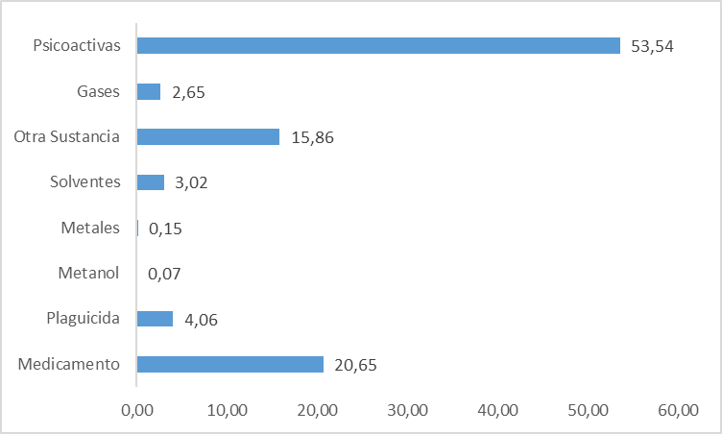




Intoxicaciones
Comportamiento de la notificación
Pág.. 16
Periodo epidemiológico 12 - 2021
Fuente: SIVIGILA. Secretaria de Salud de Medellín.
Figura. Comportamiento intoxicaciones. Medellín, a Periodo epidemiológico 12 acumulado de 2017-2021.
Indicadores
Incidencia en población general x 100,000 habitantes
Casos confirmados por laboratorio de intoxicación por metanol
Proporción de brotes en población confinada
52,74 * cada 100 mil
0%
No hubo casos
Variables de interés
Sexo y Edad
1356
La variación porcentual con respecto al mismo periodo del año anterior aumentó en un 3,75%.
Masculino
Femenino
5 a 18 años
< de 5 años
Vía de exposición
56,49%
43,51%
14,16%
11,43%
Oral
58,48%
766 casos
590 casos
192 casos
155 casos
793 casos
Lugar de exposición
Hogar
Vía pública
Bares/Tabernas
Trabajo
55,60%
27,80%
7,96%
4,06%
754 casos
377 casos
108 casos
55 casos
Fuente SIVIGILA. Secretaría Salud de Medellín
Figura grupo de sustancia, intoxicaciones, a Periodo epidemiológico 12 acumulado. Medellín 2021
Consideraciones técnicas
El comportamiento de la notificación tuvo un aumento del 3,75% respecto al mismo periodo del año anterior.
Alrededor del 53,54% de las notificaciones relacionadas con las intoxicaciones corresponden aquellas notificadas por sustancias psicoactivas, principalmente en los hombres y dichas exposiciones ocurrieron en el hogar.

Slide 17

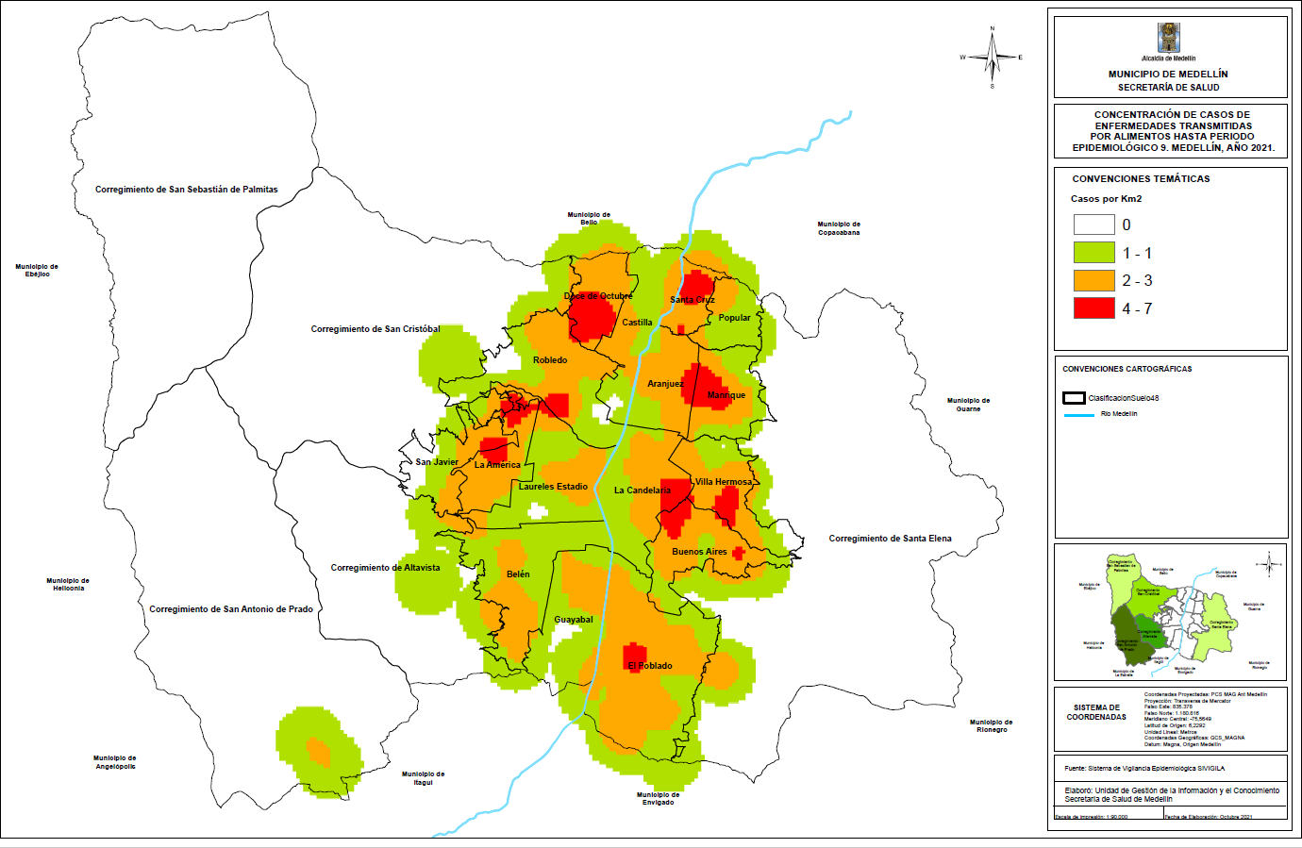



Enfermedad transmitida por alimentos ETA
Comportamiento por territorio
Pág. 17
Periodo epidemiológico 12 - 2021
1957
Total de personas por brotes
1764 Personas
Total de personas reporte individual
193 Personas
Fuente: SIVIGILA. Secretaria de Salud de Medellín.
Figura. Mapa temático de densidad de ETA. Medellín, a Periodo epidemiológico 12 acumulado de 2021.
Comportamiento variables de interés
Masculino
Femenino
Privado de la libertad
Hogar
Educación
Restaurante
31,37%
68,63%
79,01%
7,10%
0,05%
5,62%
614 casos
1343 casos
1547 casos
139 casos
1 caso
110 casos

Slide 18
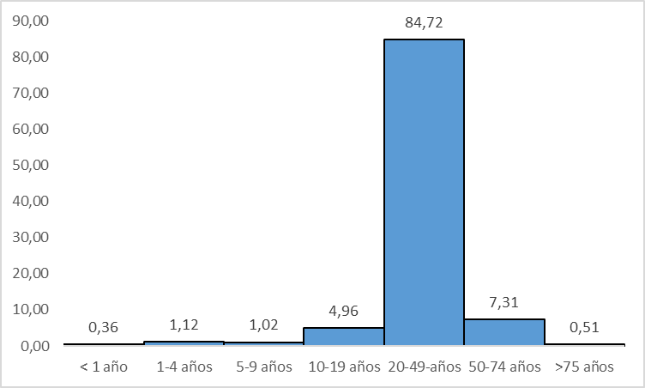
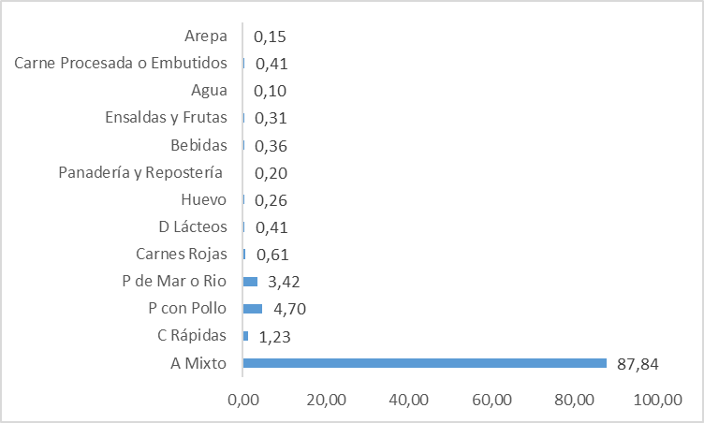
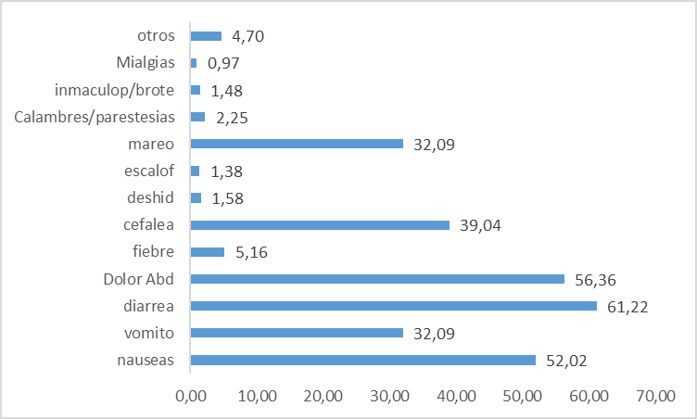
Pág. 18
4
Curso de vida y agente identificado en la muestra
Fuente: SIVIGILA. Secretaria de Salud de Medellín.
Figura. Distribución porcentual por grupos de edad de los casos notificados de ETA. Periodo epidemiológico 12 de 2021.
Tipo de alimento y síntomas
Fuente: SIVIGILA. Secretaria de Salud de Medellín.
Figura. Distribución porcentual de Alimentos implicados en brotes ETA. Periodo epidemiológico 12 de 2021.
Fuente: SIVIGILA. Secretaria de Salud de Medellín.
Figura. Distribución porcentual de Síntomas en pacientes. ETA. Periodo epidemiológico 12 2021.

Slide 19

Pág. 19
Fuente: SIVIGILA. Secretaria de Salud de Medellín.
Figura. Comportamiento ETA. Medellín, a Periodo epidemiológico 12 acumulado de 2021.
Indicadores
Porcentaje de brotes de ETA de notificación inmediata notificados oportunamente
Porcentaje de brotes de ETA con identificación de agente etiológico
46,00%
22,80%
Porcentaje de brotes de ETA a los que se les detecto modo de transmisión
Porcentaje de brotes de ETA con toma de muestra
100,00%
34,20%
Consideraciones Finales
A nivel individual el sitio de mayor ocurrencia de las ETA es la población carcelaria.
Los alimentos más involucrados son los alimentos que contiene productos mixtos y la sintomatología más predominante es la enfermedad gastrointestinal.
A pesar de todas las acciones y esfuerzos se ve demora en la notificación, lo que no permite en muchas ocasiones un estudio más asertivo con la afectación de los indicadores para el evento como: oportunidad, toma de muestras e identificación del agente causal

Slide 20

Búsqueda activa institucional
Secretaría de Salud de Medellín
Pág.. 20
Boletín de Periodo Epidemiológico Medellín
Programa Vigilancia Epidemiológica – Subsecretaría de Salud Pública
Mes de Noviembre de 2021 - Reporte Semanas 01 a 48
El promedio en la ejecución de la Búsqueda Activa Institucional (BAI) en 164 Unidades Primarias Generadoras de Datos (UPGD) para el mes de noviembre, semanas 44 a la 47, fue del 77.8 %, sobre la línea base para la ciudad (75%).
En línea con los criterios para realización de Búsqueda Activa Institucional dispuestos en el documento técnico Metodología de Búsqueda Activa Institucional por RIPS y los lineamientos 2021 del Instituto Nacional de Salud, desde la Secretaría de Salud de Medellín se realizó Búsqueda Retrospectiva Institucional (BRI). El detalle de hallazgos de estos criterios por UPGD y su correlación con los hallazgos BRI, se aprecia a continuación:
Tabla 1. Número de UPGD según criterio para realización de Búsqueda Activa Institucional, BRI SSM, noviembre de 2021

Slide 21
Búsqueda activa institucional
Secretaría de Salud de Medellín
Pág.. 21
Boletín de Periodo Epidemiológico Medellín
Programa Vigilancia Epidemiológica – Subsecretaría de Salud Pública
Mes de Noviembre de 2021 - Reporte Semanas 01 a 48
Tabla 2. Correlación de UPGD con silencio en la notificación/ UPGD con casos no notificados para el criterio, BRI SSM, noviembre de 2021
CRITERIO DE BUSQUEDA ACTIVA INSTITUCIONAL (Fuente SIVIGILA) | N° UPGD
 | CON SILENCIO EN LA NOTIFICACION | CON CASOS NO NOTIFICADOS PARA EL CRITERIO (Fuente SIANIESP)
1 periodo epidemiológico sin reporte de sarampión | 163 | 7
1 periodo epidemiológico sin reporte de rubeola congénita | 162 | 2
1 periodo epidemiológico sin reporte de cáncer de mama | 157 | 4
1 periodo epidemiológico sin reporte de cáncer de cuello uterino | 157 | 1
1 periodo epidemiológico sin reporte de defectos congénitos | 153 | 4

Slide 22
Secretaría de Salud de Medellín
Pág.. 22
Boletín de Periodo Epidemiológico Medellín
Programa Vigilancia Epidemiológica – Subsecretaría de Salud Pública
Mes de Noviembre de 2021 - Reporte Semanas 01 a 48
En el análisis de los criterios para la realización de la BAI, la correlación entre el silencio en la notificación y la identificación de UPGD con casos por fuera del sistema hubo 9 instituciones prestadoras de servicios de salud con los eventos en eliminación sarampión y rubeola congénita sin notificar. Pese a que intoxicaciones por sustancias químicas es el evento criterio para BAI con mayor número de casos sin notificar, no hubo UPGD silenciosas.
El evento Agresión por animal potencialmente transmisor de rabia es el que tiene más número de casos no captados mediante la vigilancia rutinaria.
Tabla 3. EISP no notificados, BRI SSM, noviembre de 2021

Slide 23


Secretaría de Salud de Medellín
Pág.. 23
Boletín de Periodo Epidemiológico Medellín
Programa Vigilancia Epidemiológica – Subsecretaría de Salud Pública
Periodo epidemiológico 12 de 2021 - Reporte Semanas 1 a 48 (Hasta Diciembre 04)
Gracias
Equipo de Vigilancia epidemiológica y Sistemas de información

